Slide 1
будућности
INTEGRALNI URBANI DIZAJN I URBANA REGENERACIJA
INTEGRALNI URBANI DIZAJN – Vizioniranje:
definicija:
Proces pomoću kojeg se definiše željena budućnost (→ zajednica, pojedinac)
Tipična participativna tehnika procesa planiranja
UN-Habitat, & SIRP. (2005). What is participatory planning? Belgrade: UN-Habitat.

Slide 2
будућности
INTEGRALNI URBANI DIZAJN I URBANA REGENERACIJA
INTEGRALNI URBANI DIZAJN – Vizioniranje:
Kako?
Koristeći participaciju kao izvor ideja
Koristeći različite medije da bismo angažovali analitičke sposobnosti, ali i njihova osećanja i intuiciju
UN-Habitat, & SIRP. (2005). What is participatory planning? Belgrade: UN-Habitat.

Slide 3
будућности
INTEGRALNI URBANI DIZAJN I URBANA REGENERACIJA
INTEGRALNI URBANI DIZAJN – Vizioniranje:
Šta treba da sadrži:
IDEJE i pažljivo odabrane REČI koje bi trebale da budu:
    ODGOVARAJUĆE-konzistentne sa situacijom, kulturom i tradicijom
    IDEALISTIČKE-koje odražavaju visoke ideale kojima se stremi
    POJAŠNJAVAJUĆE-zašto treba preduzeti neku akciju ili krenuti nekim pravcem
    IZAZOVNE-za ostvarenje se zahteva napor i požrtvovanost
    INSPIRATIVNE-stimulišu neophodni entuzijazam i posvećenost
UN-Habitat, & SIRP. (2005). What is participatory planning? Belgrade: UN-Habitat.

Slide 4
будућности
INTEGRALNI URBANI DIZAJN I URBANA REGENERACIJA
INTEGRALNI URBANI DIZAJN – Vizioniranje:
Može se odnositi na:
Čitavo naselje
Pojednine urbane celine (zona, blok, potez...)
Mikroambijente (ulica, trg, dvorište...)

Slide 5
будућности
INTEGRALNI URBANI DIZAJN I URBANA REGENERACIJA
INTEGRALNI URBANI DIZAJN – Vizioniranje:
Definiše se kroz:
Slogan
Objašnjavajuću rečenicu-tekst koji promoviše integralnu regeneraciju
Inspirativnu sliku- skicu budućnosti
UN-Habitat, & SIRP. (2005). What is participatory planning? Belgrade: UN-Habitat.

Slide 6
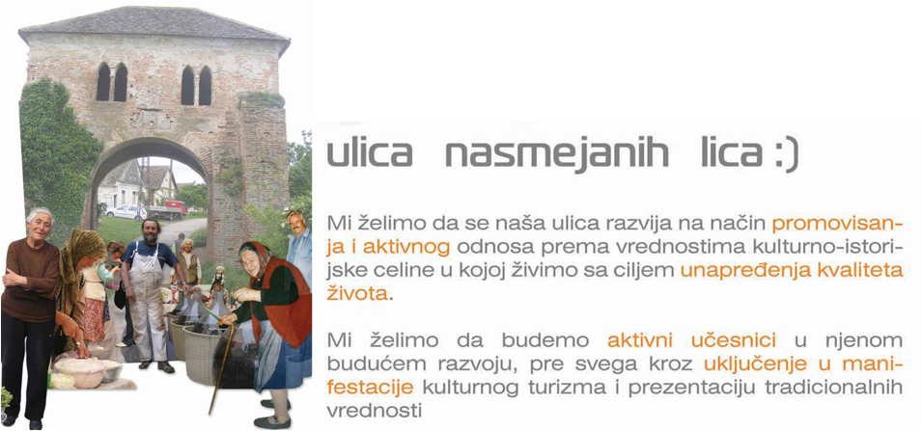
будућности
INTEGRALNI URBANI DIZAJN I URBANA REGENERACIJA
INTEGRALNI URBANI DIZAJN – Vizioniranje, primer:

Slide 7
OBRADA PODATAKA SA TERENA – VIZIJE PROSTORNOG RAZVOJA NASELJA BAČ
INTEGRALNI URBANI DIZAJN – zadatak:
DEFINIŠITE U TIMOVIMA INTEGRALNU VIZIJU URBANOG DIZAJNA NASELJA BAČ KOJI SE ODNOSE NA ODRŽIVU REGENERACIJU

Slide 8
будућности
INTEGRALNI URBANI DIZAJN I URBANA REGENERACIJA
Dragana, Tijana, Dušan
NASELJE BAČ:
TIM PODRŽIVOST: A2, A3
SLOGAN: P-O-DRŽIVOST,
DGRAĐE,
DSTICANJE,
STOJANJE,
STAJANJE
PRIORITETI:
1. PRIVREDA
2. KULTURA
3. ČOVEK
OBJAŠNJAVAJUĆI TEKST- REČENICA:
Naselje Bač se razvija u funkciji omogućavanja kulture da živi, na holistički i dinamičan način u odnosu na koherentno funkcionisanje različitih prostorno-ambijentalnih celina. Akcentuju se različiti delovi naselja na način formiranja raznovrsnih identiteta afirmišući prošli, savremeni i budući način i stil života. Postojeće KI nasleđe je svetionik, okidač, podržan privredom zasnovanoj na savremenoj tehnologiji (omogućavanje kulture da živi). Osnovni princip je povratak i ostanak mladih uz poštovanje tradicije sarih i kulturnog diverziteta. To podrazumeva diverzitet aktivnosti koje se grupišu ili disperzno po principu održivog mešanja funkcija u odnosu na tip prostorno-ambijentalne celine.

Slide 9
будућности
INTEGRALNI URBANI DIZAJN I URBANA REGENERACIJA
Tijana B, Jovana, Suzana
NASELJE BAČ:
TIM MREŽA: A4, A6
SLOGAN: BAČ MREŽA RAZNOVRSNOSTI
ja: HOLISTIČKA MREŽA IDENTITETA
OBJAŠNJAVAJUĆI TEKST- REČENICA:
Naselje Bač se razvija na način očuvanja nasleđenog kulturno-istorijskog identiteta i razvoja novog identiteta KROZ MREŽU NOVIH PUNKTOVA. (Na pr. meeting pointa u stambenim zonama, smeštaja, komercijalnih i zabavih sadržaja, itd.) Punktovi se povezuju u linije ili zone shodno potencijalima prostorno-ambijentalnih celina, čineći na taj holističku mrežu identiteta.
Punktovi – aktivnosti : meeting pointi, smeštajni kapaciteti, oživljavanje napuštenih prosota, sportsko-rek- punkrovi
Punktvi – prostrori: Tvrđava, Autobuska stanica, skver M.Tita i Bratstva i jedinstva, sa druge strane mosta....

Slide 10
будућности
INTEGRALNI URBANI DIZAJN I URBANA REGENERACIJA
Ana, Emilija, Kaća
NASELJE BAČ:
TIM RECIKLAŽA: A1, A5
SLOGAN:
STARI BAČ NOVI BAČ
MOJA SOBA VAŠA KULTURNA POLITIKA
Reciklaža nakon reciklaže – proces
RIZNICA KULTURNE RAZNOLIKOSTI (POTKOVICA) POTKAZIVANJE PROŠLOSTI – POKAZIVANJE BUDUĆNOSTI
Princip:
Reciklaža nakon reciklaže
OBJAŠNJAVAJUĆI TEKST- REČENICA: Nosioci identiteta naselja su lokalni stanovnici, ostvarivanjem psihološke i fizičke veze starog i novog Bača. Princip inkluzivnosti i njihovog aktivnog uključenja u proces regeneracije ostvaruje veću zaposlenost i socijalnu koheziju po principu demokratičnosti i transparentnosti. Nosioc identiteta oblikovanja prostora je prostorna i vizuelnu transparentnost. Kulturna raznovrsnost se utiskuje u ambijentalne vrednosti prostora. MREŽA RAZNOLIKOSTI: otvaranje i integrisanje kulturnog ,ekonomskog, socijalnog i fizičkog prostora. Stvara se okvir za za raznovrsne aktivnosti u održivom odnosu prema nasleđenom i savremenom životu, kreirajući celoviti identitet.

Slide 11
будућности
INTEGRALNI URBANI DIZAJN I URBANA REGENERACIJA
ZONE, POTEZE, MIKROAMBIJENTI BAČ u postojećim timovima:
SLOGAN:
SLIKA
OBJAŠNJAVAJUĆI TEKST- REČENICA:

Slide 12
будућности
INTEGRALNI URBANI DIZAJN I URBANA REGENERACIJA
MIKROAMBIJENTI BAČ u postojećim timovima:
SLOGAN:
SLIKA
OBJAŠNJAVAJUĆI TEKST- REČENICA:

Slide 13
будућности
INTEGRALNI URBANI DIZAJN I URBANA REGENERACIJA
MIKROAMBIJENTI BAČ u postojećim timovima:
SLOGAN:
SLIKA
OBJAŠNJAVAJUĆI TEKST- REČENICA:

Slide 14


16, 17. maj – ZADATAK:
OBRADA PODATAKA SA TERENA I KREIRANJE REŠENJA, INDIVIDUALNI OBILAZAK:
Ugledni primer
VARIJANTA...... OUTLINE.....za građane da docrtavaju
VARIJANTA 3.........Identitet ....karakter mesta....kreiranje novih vrednosti kontrastom....kako, zašto...vizija
VARIJANTA 2.........Identitet ....karakter mesta....kreiranje novih vrednosti analogijom....kako, zašto...vizija
VARIJANTA 1........Identitet ....karakter mesta......afirmisanje postojećih potencijala...prevazilaženje problema
R 1:500, 47.5 cm
POSTOJEĆE STANJE...............................Identitet ....karakter mesta..potencijali, ograničenja, stanovnici

